Slide 1
GO – NO GO
Funciones ejecutivas
INHIBICIÓN DE RESPUESTA Y FLEXIBILIDAD
Atención y concentración
Autora: Psicóloga educativa Karen Marcela Herrera Chang
Autor pictogramas: Sergio Palao
Procedencia: ARASAAC (http://arasaac.org). Licencia: CC (BY-NC-SA)
Propiedad: Gobierno de Aragón

Slide 2
ACTIVIDADES
DAR PALMAS
CONTAR
CAMBIAR NOMBRE
NOMBRAR VOCALES

Slide 3
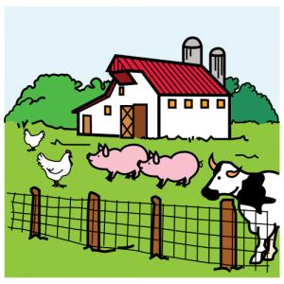

DAR PALMAS

Slide 4
Instrucciones
DAR PALMAS
APARECERÁN DIFERENTES IMÁGENES Y ACONTINUACIÓN DEBES DAR
UNA PALMA SI VES UN ANIMAL DE LA GRANJA .
CON EL RESTO DE IMÁGENES NO HARÁS NADA.
SI NO VES NINGÚN ANIMAL DE LA GRANJA DIRÁS SIGUIENTE.

Slide 5
¡VAMOS A ENSAYAR!

Slide 6

DAR PALMAS

Slide 7

DAR PALMAS

Slide 8


DAR PALMAS

Slide 9

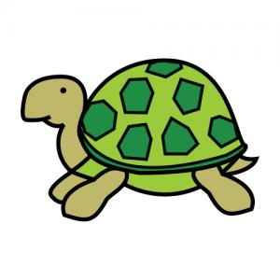
DAR PALMAS

Slide 10
¡A JUGAR!

Slide 11

DAR PALMAS

Slide 12

DAR PALMAS

Slide 13


DAR PALMAS

Slide 14
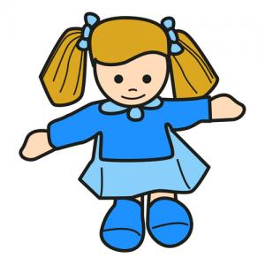

DAR PALMAS

Slide 15
DAR PALMAS

Slide 16


DAR PALMAS

Slide 17


DAR PALMAS

Slide 18



DAR PALMAS

Slide 19



DAR PALMAS

Slide 20

DAR PALMAS

Slide 21



DAR PALMAS

Slide 22



DAR PALMAS

Slide 23



DAR PALMAS

Slide 24




DAR PALMAS

Slide 25


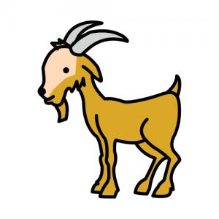

DAR PALMAS

Slide 26




DAR PALMAS

Slide 27




DAR PALMAS

Slide 28




DAR PALMAS

Slide 29




DAR PALMAS

Slide 30
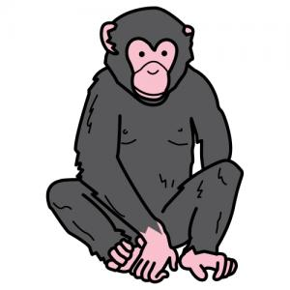



DAR PALMAS

Slide 31

VOLVER A ACTIVIDADES
TERMINAR
ACTIVIDADES

Slide 32
CAMBIAR NOMBRE
MUÑECA
PELOTA

Slide 33
Instrucciones
CAMBIAR NOMBRE
APARECERÁN DIFERENTES IMÁGENES Y ACONTINUACIÓN DEBES
DECIR “PELOTA” CUANDO VEAS UNA MUÑECA Y DECIR
“MUÑECA” CUANDO VEAS UNA PELOTA .
CON EL RESTO DE IMÁGENES NO HARÁS NADA.
SI NO VES NINGUNO DE LOS DOS JUGUETES DIRÁS SIGUIENTE.

Slide 34
¡VAMOS A ENSAYAR!
MUÑECA
PELOTA

Slide 35
CAMBIAR NOMBRE

Slide 36
CAMBIAR NOMBRE

Slide 37
CAMBIAR NOMBRE

Slide 38

CAMBIAR NOMBRE

Slide 39

CAMBIAR NOMBRE

Slide 40

CAMBIAR NOMBRE

Slide 41
¡A JUGAR!
MUÑECA
PELOTA

Slide 42
CAMBIAR NOMBRE

Slide 43
CAMBIAR NOMBRE

Slide 44
CAMBIAR NOMBRE

Slide 45
CAMBIAR NOMBRE

Slide 46
CAMBIAR NOMBRE

Slide 47
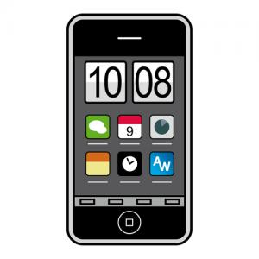
CAMBIAR NOMBRE

Slide 48

CAMBIAR NOMBRE

Slide 49

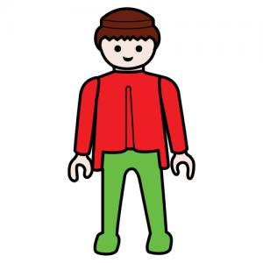
CAMBIAR NOMBRE

Slide 50
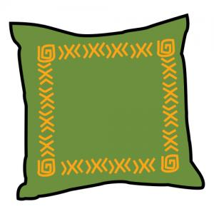

CAMBIAR NOMBRE

Slide 51



CAMBIAR NOMBRE

Slide 52
CAMBIAR NOMBRE

Slide 53

CAMBIAR NOMBRE

Slide 54
CAMBIAR NOMBRE

Slide 55
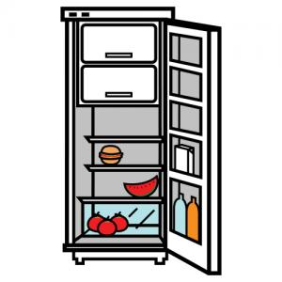
CAMBIAR NOMBRE

Slide 56

CAMBIAR NOMBRE

Slide 57
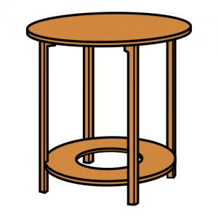


CAMBIAR NOMBRE

Slide 58

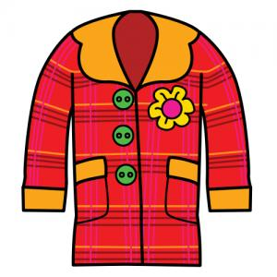

CAMBIAR NOMBRE

Slide 59


CAMBIAR NOMBRE

Slide 60


CAMBIAR NOMBRE

Slide 61

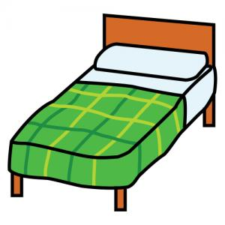
CAMBIAR NOMBRE

Slide 62
VOLVER A ACTIVIDADES
TERMINAR
ACTIVIDADES

Slide 63
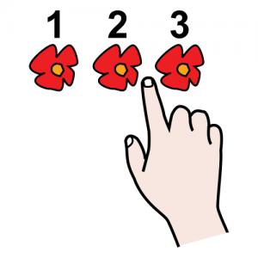
CONTAR

Slide 64

Instrucciones
CONTAR
APARECERÁN DIFERENTES IMÁGENES Y ACONTINUACIÓN DEBES DE CONTAR Y DECIR EL NÚMERO DE FLORES ROJAS QUE VEAS COMO ÉSTA:
CON EL RESTO DE IMÁGENES NO HARÁS NADA.
SI NO VES NINGUNA FLOR COMO EL MODELO DIRÁS SIGUIENTE.

Slide 65
¡VAMOS A ENSAYAR!

Slide 66
CONTAR

Slide 67
CONTAR

Slide 68
CONTAR

Slide 69


CONTAR

Slide 70
¡A JUGAR!

Slide 71
CONTAR

Slide 72

CONTAR

Slide 73

CONTAR

Slide 74
CONTAR

Slide 75
CONTAR

Slide 76


CONTAR

Slide 77
CONTAR

Slide 78



CONTAR

Slide 79
CONTAR

Slide 80

CONTAR
C
8

Slide 81


CONTAR
E
1

Slide 82




CONTAR

Slide 83



CONTAR

Slide 84

CONTAR

Slide 85


CONTAR

Slide 86


CONTAR

Slide 87



CONTAR

Slide 88

CONTAR

Slide 89
CONTAR

Slide 90
CONTAR

Slide 91
VOLVER A ACTIVIDADES
TERMINAR
ACTIVIDADES

Slide 92
NOMBRAR VOCALES
A - E - I - O - U

Slide 93
Instrucciones
NOMBRAR VOCALES
APARECERÁN DIFERENTES IMÁGENES Y LETRAS ACONTINUACIÓN DEBES DE NOMBRAR SÓLO LAS VOCALES QUE APARECE:
SI NO VES NINGUNA VOCAL DIRÁS SIGUIENTE.
A - E - I - O - U

Slide 94
¡VAMOS A ENSAYAR!
A - E - I - O - U

Slide 95
NOMBRAR VOCALES
A

Slide 96

NOMBRAR VOCALES
6

Slide 97

NOMBRAR VOCALES
E
9

Slide 98

NOMBRAR VOCALES
U

Slide 99
NOMBRAR VOCALES
8

Slide 100



NOMBRAR VOCALES

Slide 101
¡A JUGAR!
A - E - I - O - U

Slide 102
NOMBRAR VOCALES
O

Slide 103
NOMBRAR VOCALES

Slide 104
NOMBRAR VOCALES
E

Slide 105
NOMBRAR VOCALES
5

Slide 106

NOMBRAR VOCALES
I

Slide 107
NOMBRAR VOCALES

Slide 108
NOMBRAR VOCALES
A

Slide 109

NOMBRAR VOCALES
O

Slide 110

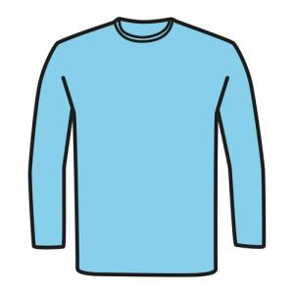
NOMBRAR VOCALES

Slide 111
NOMBRAR VOCALES
1

Slide 112



NOMBRAR VOCALES
U

Slide 113
NOMBRAR VOCALES
3

Slide 114

NOMBRAR VOCALES
I

Slide 115
NOMBRAR VOCALES
A

Slide 116
NOMBRAR VOCALES
9

Slide 117
NOMBRAR VOCALES
7

Slide 118
NOMBRAR VOCALES
U
2

Slide 119
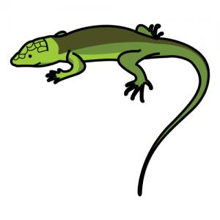


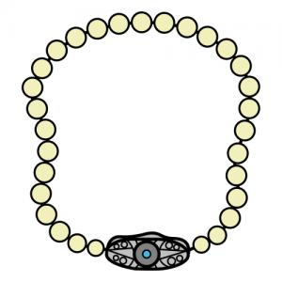
NOMBRAR VOCALES
6

Slide 120
NOMBRAR VOCALES
E
8
4

Slide 121




NOMBRAR VOCALES
1
I
7

Slide 122
VOLVER A ACTIVIDADES
TERMINAR
ACTIVIDADES

Slide 123

¡muy bien!
Autora: Psicóloga educativa Karen Marcela Herrera Chang
Autor pictogramas: Sergio Palao
Procedencia: ARASAAC (http://arasaac.org). Licencia: CC (BY-NC-SA)
Propiedad: Gobierno de Aragón

